Slide 1
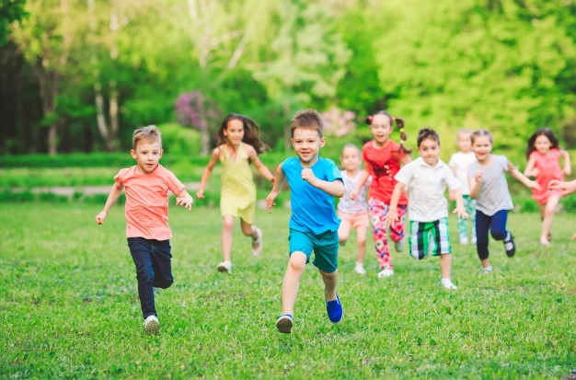
HARRASTUSKAVERI
Kouvolan Pelastakaa Lapset ry
KSAO
Kymsoten SHL lasten, nuorten ja perheiden palvelut
24.09.2021
Kuvat: Freepik

Slide 2
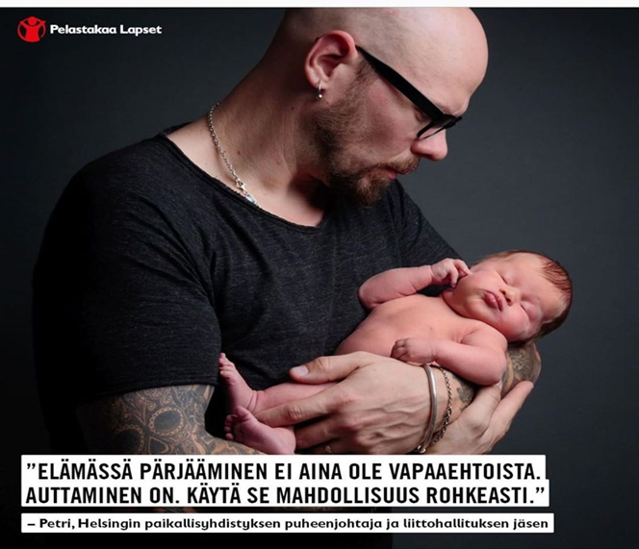

Slide 3


Kouvolan Pelastakaa Lapset ry
KUKA?
SUOMEN PELASTAKAA LAPSET RY :n paikallisjärjestö
Toiminut Kouvolan alueella yli 50-vuotta ja toiminta jatkuu edelleen vahvana
MITÄ?
Tukimuodot lasten ja nuorten koulunkäynnin ja vapaa-ajan tukemiseen
Stipendejä koululaisille, kirja-avustuksia toisen asteen opiskelijoille
Lapsiperheille pienimuotoista taloudellista tukea
Lasten harrastustoiminnan mahdollistaminen
Korona-aikana jakanut ruokalahjakortteja
sosiaalityön ja seurakunnan diakoniatyön kautta
Hätäapurahaston kautta autetaan lapsia myös
ulkomailla kriisikohteissa
Yhdistys on mukana Eväitä Elämälle- ohjelmassa

Slide 4
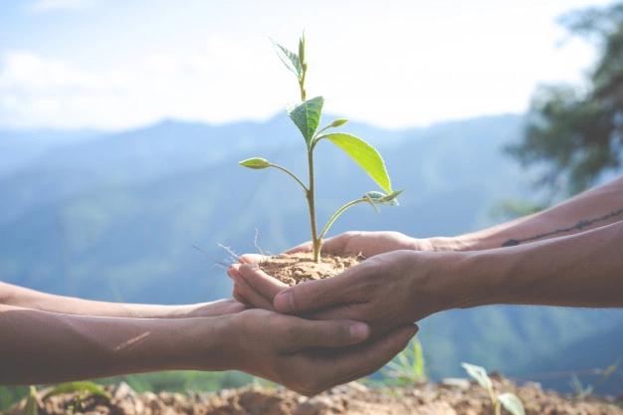
Kouvolan Pelastakaa Lapset ry
MIKSI?
Pyrkii tukemaan lapsiperheitä ja nuoria
Pyrkii vähentämään lapsiperheköyhyyttä
Pyrkii lisäämään tasavertaisuutta
MUKAAN?
Pienelläkin panostuksella voi auttaa
Liittymällä jäseneksi tai kuukausilahjoittajaksi
Lahjoittamalla arpajaisiin tavaraa tai ostamalla
arpoja/myyjäistuotteita
Tykkäämällä sosiaalisessa mediassa
Kertomalla kaverille

Slide 5
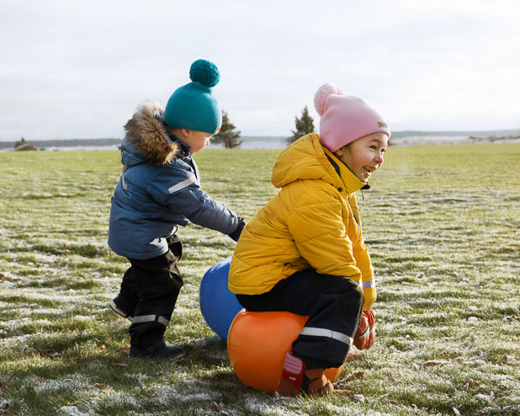
Kymsote
Lasten, nuorten ja perheiden palvelut
Lasten, nuorten ja perheiden palvelut tukevat perheiden omia voimavaroja, auttavat vanhempia jaksamisessa ja varmistavat lapsille turvalliset olosuhteet kasvaa ja kehittyä. Palvelut ovat perheiden tukena, jotta kymenlaaksolaiset perheet voisivat hyvin, ja ongelmatilanteissa perheitä ja yksilöitä voitaisiin auttaa mahdollisimman varhaisessa vaiheessa.
Perhetyö on sosiaalihuoltolain mukainen palvelu, eikä vaadi lastensuojelun asiakkuutta. Perhetyö on lapsen, nuoren ja hänen perheensä hyvinvoinnin tukemista. Tarkoituksena on perheen voimavarojen vahvistaminen ja vuorovaikutuksen parantaminen. Perhetyötä tehdään pääsääntöisesti perheiden kotona eri vuorokauden aikoihin. Perhetyötä voidaan tehdä ehkäisevänä tai niin sanottuna korjaavana työnä. Perhetyö on luonteeltaan kokonaisvaltaista, suunnitelmallista ja pitkäjänteistä.
www.kymsote.fi
https://www.kymenlaaksonperhekeskus.fi

Slide 6
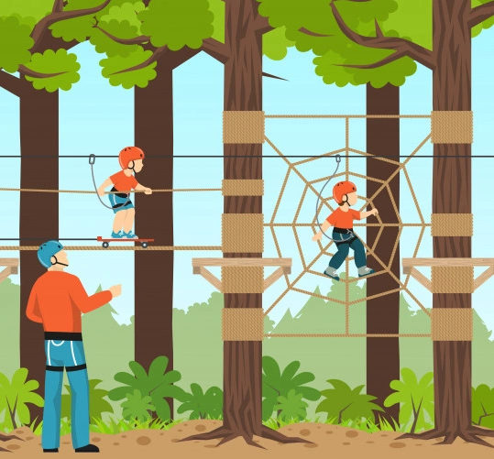
HARRASTUSKAVERI
Kouvolan Pelastakaa Lapset ry:lle myönnettiin 1.2.2021
Odd Fellow- lastenrahasäätiön toimesta 2000 euron
avustus projektiin, jolla voitaisiin lisätä paikallisten
lasten hyvinvointia ja osallisuutta.
Idea Harrastuskaveri-pilottiin lähti yhdistyksen näkyvimmästä tukimuodosta: harrastustuesta, jolla osaksi mahdollistetaan vähävaraisten perheiden lasten harrastukset. Kuitenkin tiedossa oli, että valitettavasti vain taloudellinen tuki ei kuitenkaan aina kaikkien lasten kohdalla riitä. Monella perheellä ja lapsella on erityisiä tuen tarpeita. He tarvitsisivat tukea myös harrastuksiin osallistumisessa tai erilaisiin harrastusvaihtoehtoihin tutustumisessa.
Harrastuskaveri haluaa tavoittaa myös niitä lapsia ja nuoria, joita ei pystytä tukemaan pelkällä taloudellisella tuella. Tavoitteena on, että yksilöllisellä, mahdolliset erityistarpeet huomioivalla sekä kannustavalla ja läsnä olevalla ohjauksella pilottiin osallistujat löytävät itselleen mielekästä tekemistä sekä vahvistuvat luottamaan itseensä sekä toimijuuteensa. Toivottavasti jokainen lapsi ja nuori saisi kokea iloa voimauttavasta vapaa-ajasta!

Slide 7
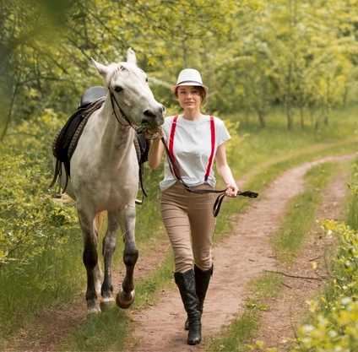
HARRASTUSKAVERI
Jokainen osallistuja saa opiskelijoista muodostuvan ohjausparin ja he yhdessä suunnittelevat tapaamistensa sisällön. Tapaamiskertoja on viisi, joista ensimmäinen käytetään tutustumiseen ja tapaamisten suunnitteluun. Suuntaa antava budjetti on 150€ /osallistuva lapsi tai nuori, tai sopimuksen mukaan. Tapaamiset toteutuvat aikavälillä 1.10-17.12.2021.
Vaikka pilotin nimi on Harrastuskaveri, voi toiminta liittyä myös laajemmin vapaa-ajan viettoon. Toiminnan tarkoituksena on olla osallistujalähtöistä ja tapaamiset voidaan käyttää yhden harrastuksen äärellä, tai vaikka joka kerta tehdä jotain uutta.
Mahdollisuuksia on toiminnan suhteen monia, kuten uimahalli, Action Park, sulkapallo, ratsastus, makkaranpaistoretki, keilaus, elokuvissa käyminen, osallistuminen esim. Kangoo Jumpsiin tai joogaan, käsityöpajoihin, ym. Osallistujan toiveita kartoitetaan ja niitä pyritään toteuttamaan.

Slide 8
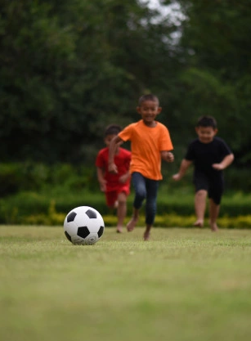
HARRASTUSKAVERI
TOIMINNAN RAKENNE
Projektin aloitus koulussa, ohjausparien muodostaminen sekä osallistujien jakaminen pareille
Kirjalliset asiat: salassapitosopimus, kuvauslupa, mahdolliset kuljetusluvat, opiskeluun liittyvät tehtävät (oppimispäiväkirja?)
Tutustumiskerran suunnittelu, ohjauspari on yhteydessä osallistujan kotiin ja sopii ensimmäisen käynnin
Käynteihin käytettävä aika toiminnasta riippuen 1-3h
Käynnit ovat osallistuja- ja perhelähtöisiä ja ne voivat toteutua arkisin ilta-aikaan tai lauantaisin

Slide 9

HARRASTUSKAVERI
TAPAAMISET
1) Tutustuminen
→ Miten saada yhteistyö mukavasti käyntiin? Haastattelu? ”Ystävänkirjasivu”? Yhteinen lautapelihetki? Mitä ohjaaja kertoo itsestään luodakseen yhteistyötä? Kuinka saada turvallinen ilmapiiri? Suunnittelu suullisesti, kuvia käyttämällä, piirtämällä, ym.? ”Harrastuskaveripassi” - voisiko lisätä ennakointia ja muistuttaa kivoista tulevista jutuista, kuten myös selkeyttää sitä, että tapaamisia on viisi kertaa? (Valmistautuminen päättymiseen) Yhteistyö kodin kanssa: sovitaanko kaikki tapaamiset heti vai esim. viikko kerrallaan? Palveleeko osallistujaa tiiviimpi työskentely 1 krt /vko vai harvemmin?
2) Tapaaminen ja toiminta
3) Tapaaminen ja toiminta
4) Tapaaminen ja toiminta sekä palautelomakkeen toimittaminen perheelle
5) Tapaaminen ja toiminta
→ Osallistujalle kiitokseksi esim. kirje, jossa kuvia tapaamisista (sopiiko kaikille osallistujille, esim. teinit?) ja kuvailtaisiin toiminnan kautta esiin nousseita luonteenvahvuuksia + palautelomakkeen palautus ohjaajille

Slide 10
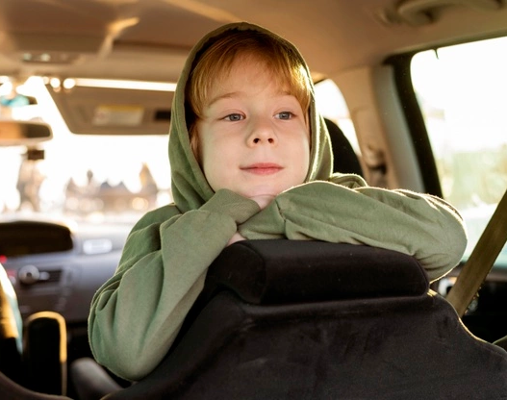
HARRASTUSKAVERI
OSALLISTUJIEN LIIKKUMINEN TOIMINTAPAIKOILLE
Lasten ja nuorten siirtyminen toimintapaikoilla (esim. hevostalli, Kauppakeskus Veturi, Prisma, ym.) sovitaan yksilöllisesti.
Vaihtoehtoja on kolme:
1) Osallistujan huoltaja kuljettaa osallistujan
2) Osallistujan kanssa käytetään linja-autoa tai liikutaan jalan
3) Opiskelijat saavat kirjallisen luvan huoltajilta kuljettaa osallistujaa omassa autossaan
Kohdissa 2 ja 3 Kouvolan Pelastakaa Lapset ry maksaa bussiliput tai kilometrikorvaukset opiskelijoiden kuljettaessa osallistujaa tämän kodin ja toimintapaikan välisen matkan.

Slide 11

HARRASTUSKAVERI
KUSTANNUKSET
Kouvolan Pelastakaan Lapset ry vastaa kaikista kuluista, jotka liittyvät osallistujien kanssa tapahtuvaan toimintaan ja kulkemiseen toimintapaikoille.
Ohjausparille toimitetaan kuori, joka sisältää käteistä rahaa 150 €. Tästä kuoresta maksetaan valitut toiminnot ja kuoressa säilytetään kuitit sekä vaihtorahat.
Huom! Kuitit ovat todella tärkeitä Kouvolan Pelastakaa Lasten kirjanpidolle.
Kuoreen voi jäädä rahaa, tai mikäli on tarvetta ennakkoon sovitulle lisärahalle, sitä toimitetaan lisää esim. opettajan kautta.

